Slide 1
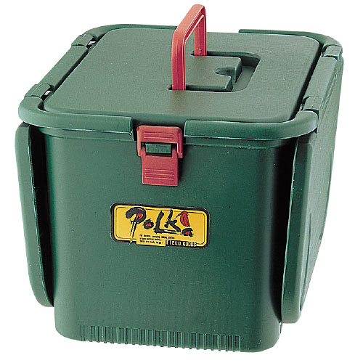
【提案書】
ポルカ テーブルクーラー 3.8L
特徴
簡易的なテーブルにもなる、3.8リットルのクーラーボックスです。キャンプや海水浴のレジャーから運動会まで、幅広くご活用いただけるかと思います。アウトドアイベントの特典にもおすすめ。
納期
納期スペース
仕様
素 材：ポリプロピレン・発泡スチロール
サイズ：49.5×26×17cm(テーブル時)、20.2×26×17cm(収納時)
（包装形態：化粧箱入り）
重 量：620g
生産国：日本製
注意事項：最小ロット割れ不可
お見積
お見積りスペース

